Slide 1
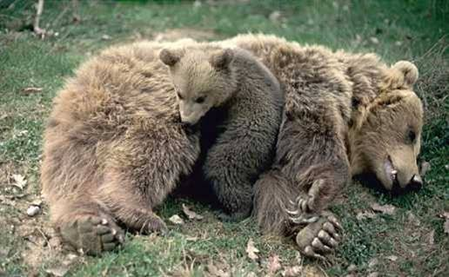
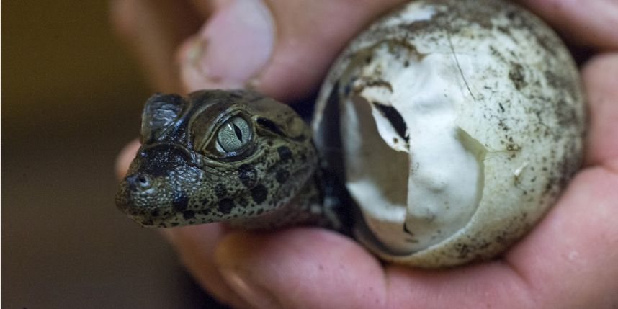
Les animaux naissent, grandissent puis meurent
Les animaux ont-ils toujours le même aspect de leur naissance à leur mort?
Naissent-ils tous de la même façon?

Slide 2
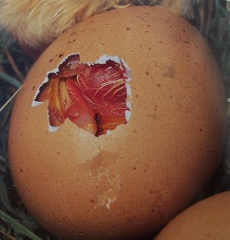
Qu’est-ce que c’est ?

Slide 3
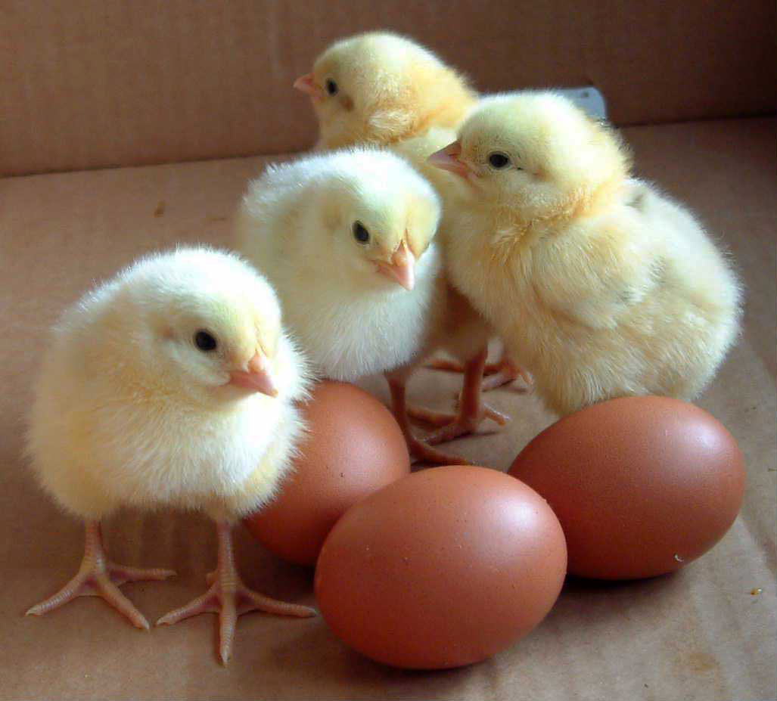
Les poussins sont nés.
Ils sont sortis des œufs pondus par la poule.
Comment seront-ils une fois adultes ?

Slide 4
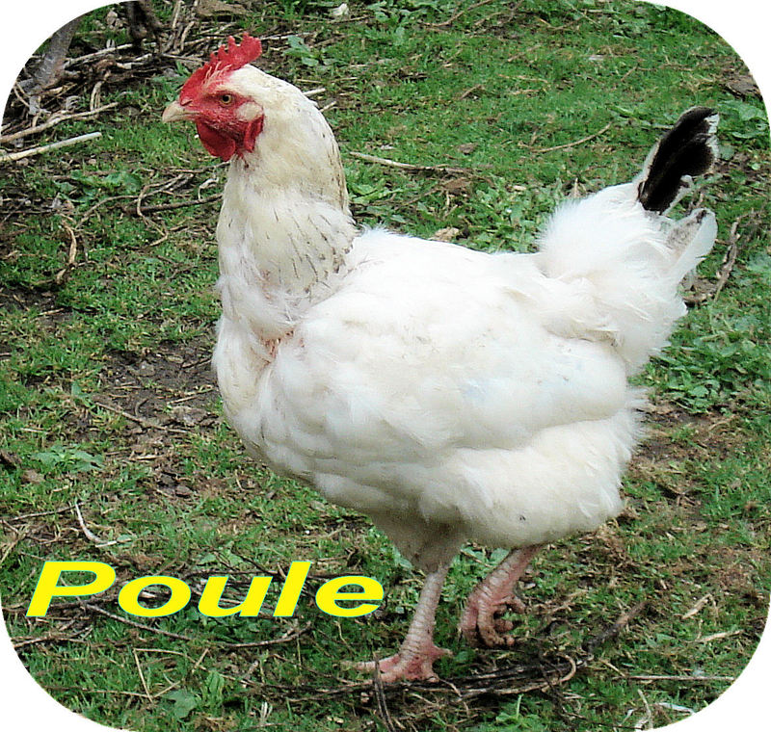
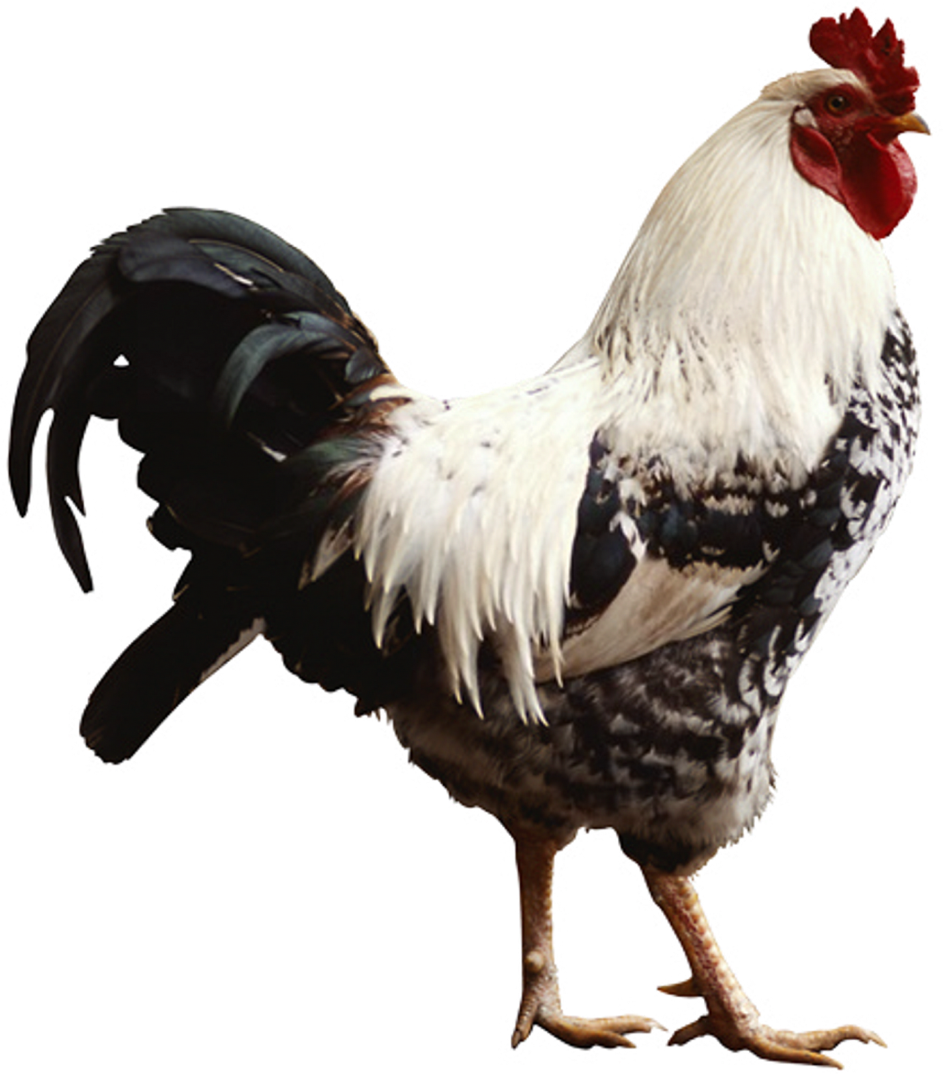
coq
Dans tous les cas, il faut une poule et un coq pour donner naissance à des poussins.

Slide 5
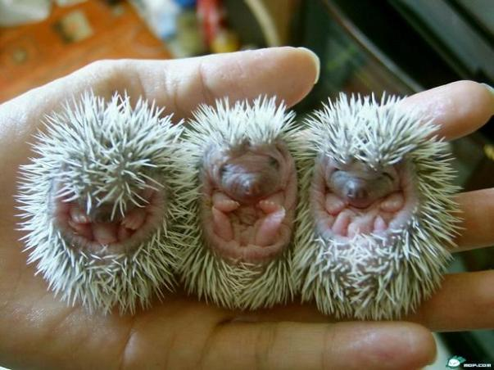
Qu’est-ce que c’est ?

Slide 6
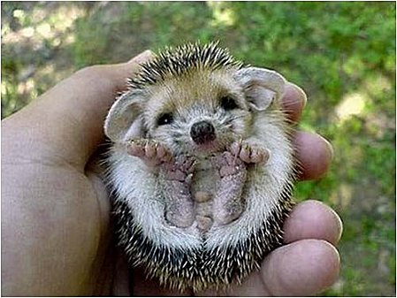
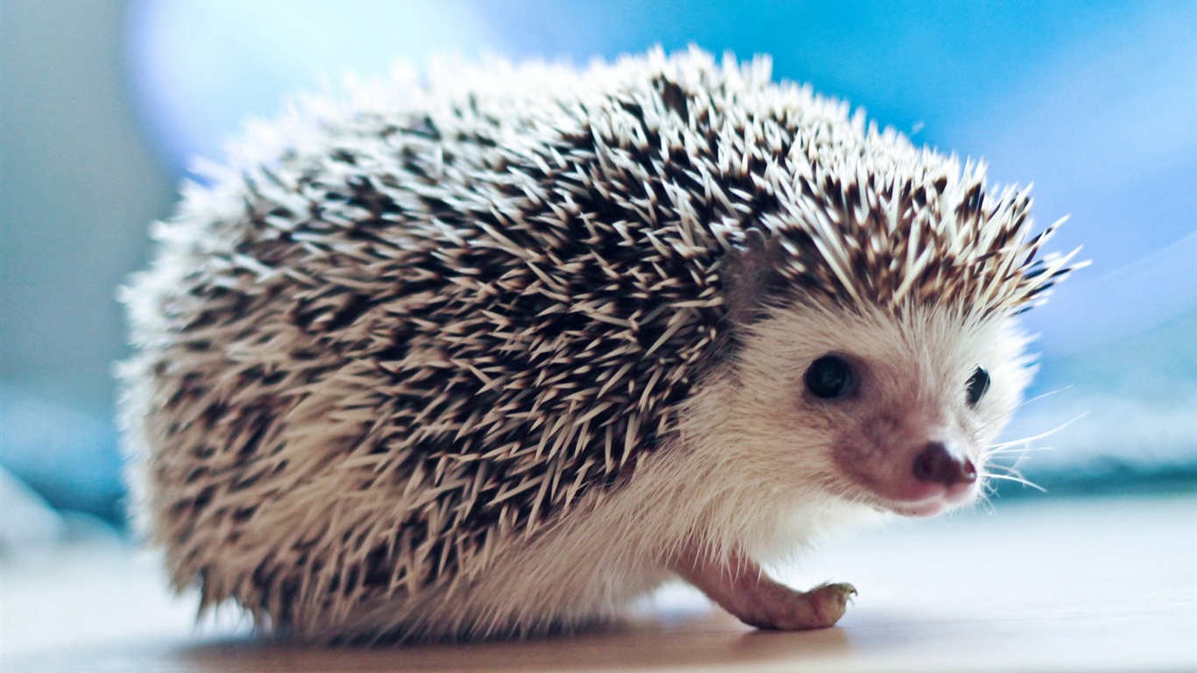
Un hérisson

Slide 7
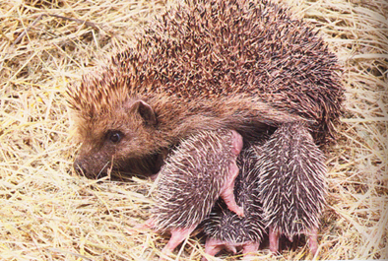
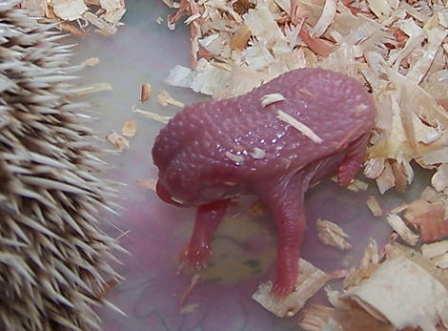
À la naissance, le bébé hérisson n’a pas de piques visibles, elles sont sous la peau, prêtes à sortir.
Ses yeux et ses oreilles sont fermés. Les bébés naissent sourds et aveugles.

Slide 8
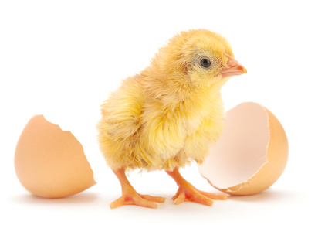
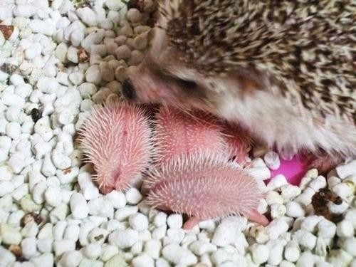
Ce qu’il faut savoir
Comme le poussin,
les animaux ovipares
se développent dans un œuf.
Comme le hérisson,
les animaux vivipares
sortent directement
du ventre de leur mère.

Slide 9
Des animaux ovipares
Ce sont des crocodiles nains nés à la Ferme aux crocodiles de Pierrelatte, dans la Drôme, un "événement rarissime" en captivité.
Qu’est-ce que c’est ?

Slide 10
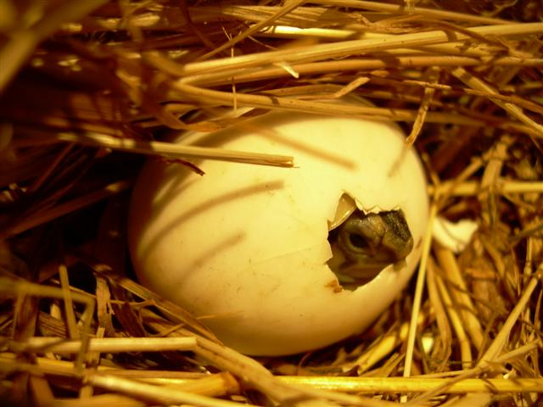
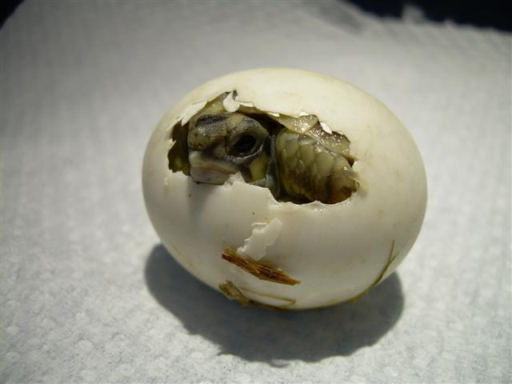
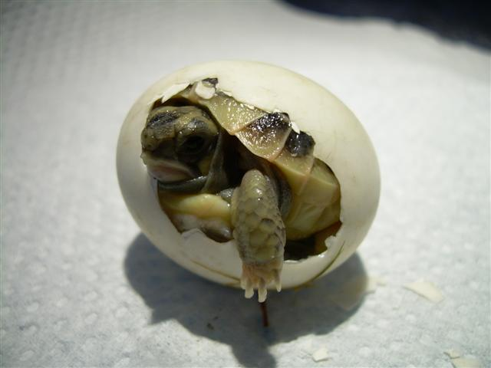
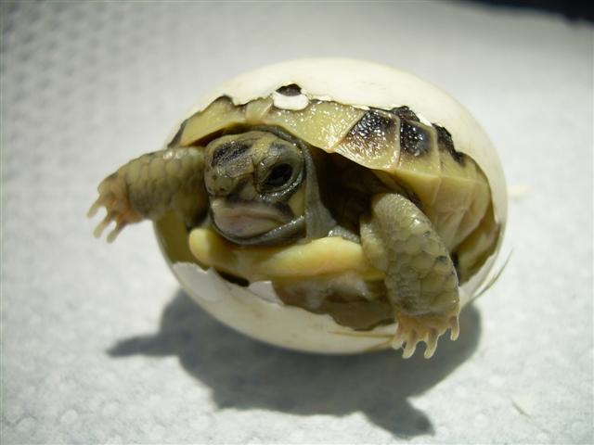
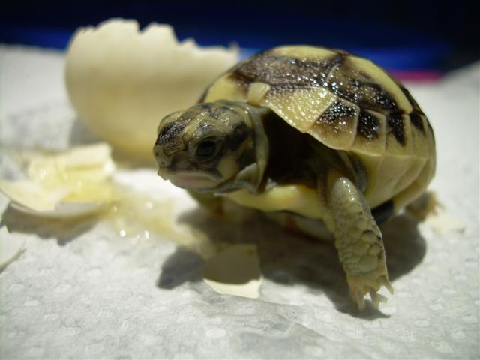
Qu’est-ce que c’est ?
Une tortue
C’est un animal ovipare

Slide 11
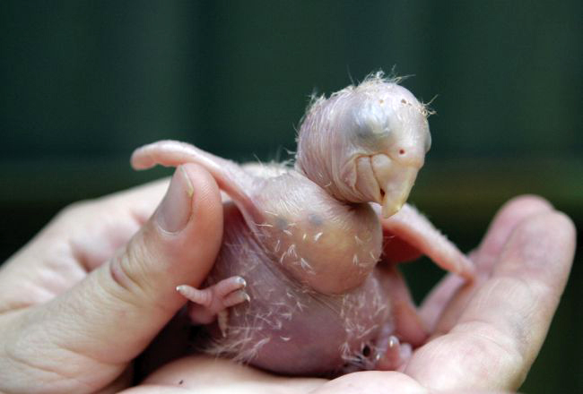
Les oiseaux, comme le perroquet sont des animaux ovipares
Chez les espèces nidicoles les petits naissent nus et aveugles, sans pouvoir marcher.
Ils sont totalement dépendants des parents, qui vont devoir leur donner la becquée durant plusieurs semaines.

Slide 12
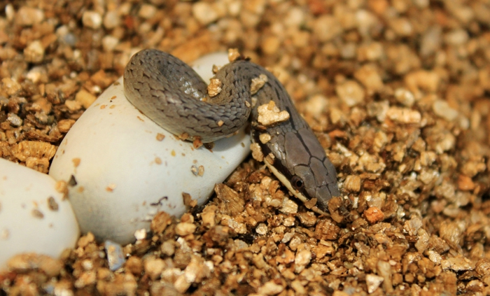
Naissance de serpents ratiers rhinocéros
Comment sera-t-il adulte?

Slide 13
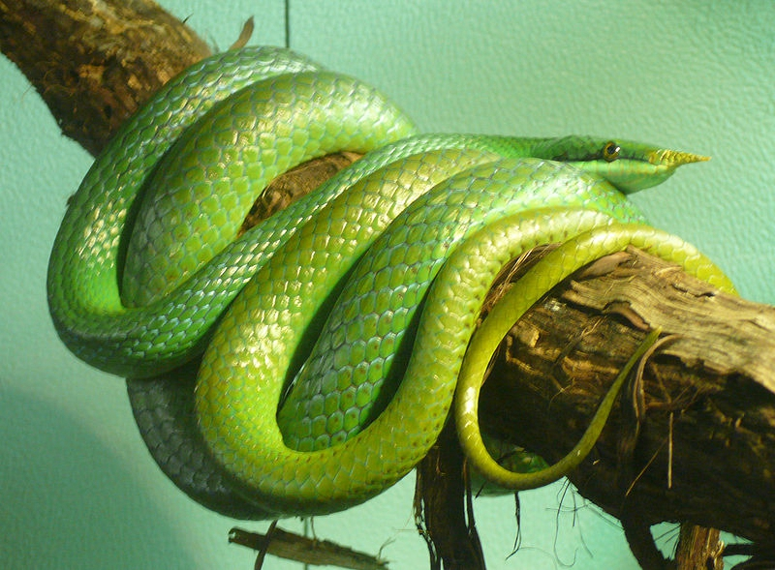
À l’âge adulte, le serpent ratier rhinocéros abandonne sa teinte grise pour une robe généralement verte, parfois bleutée. Il chasse notamment des petits rongeurs et des oiseaux.

Slide 14
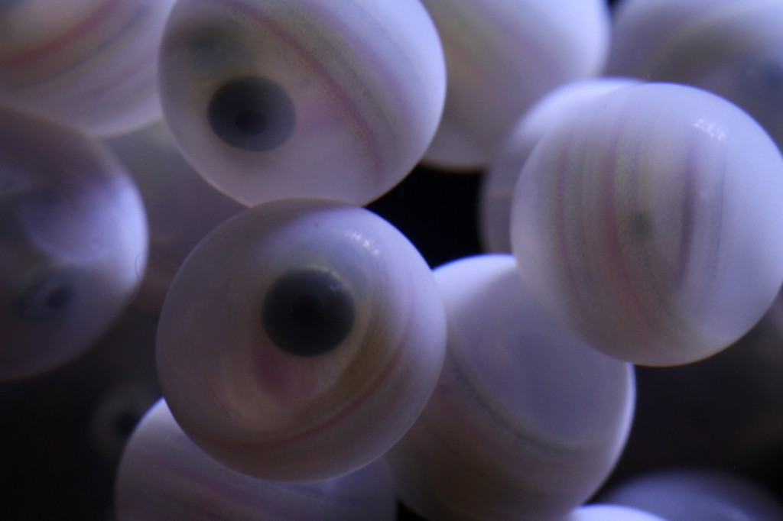
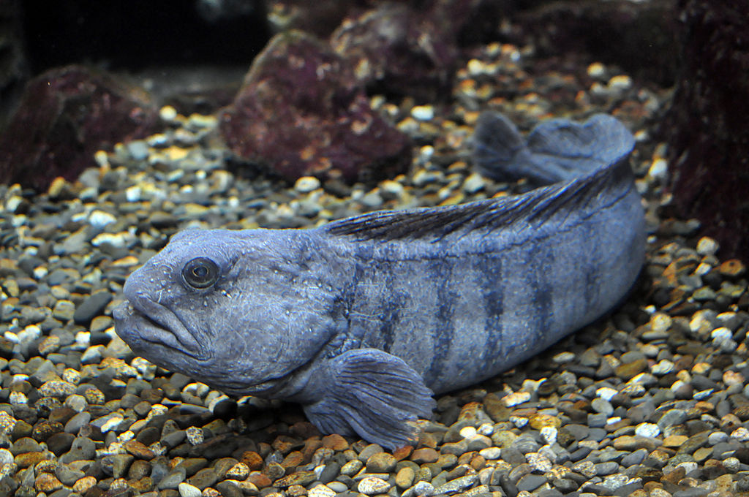
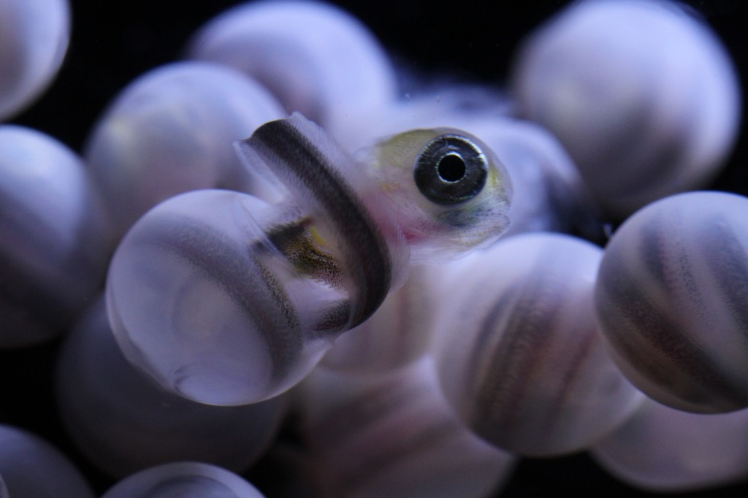
Que deviendront-ils ?
Des poissons de près de 2 mètres de long
Des poissons loups à ocelles au moment de l'éclosion
Qu’est-ce que c’est?

Slide 15
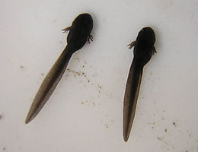
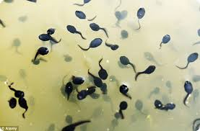
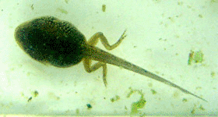
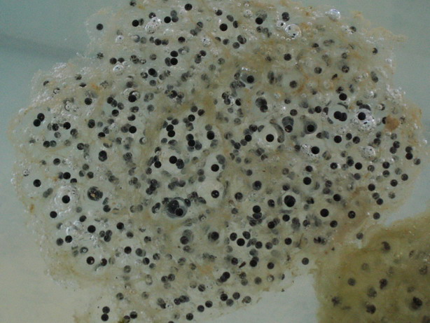
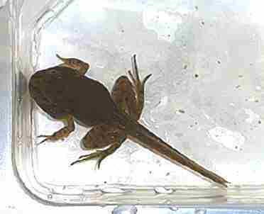
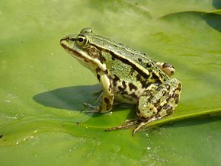
Qu’est-ce que c’est ?
Ce sont des œufs de grenouille. Ils sont dans une sorte de gelée : le frai

Slide 16
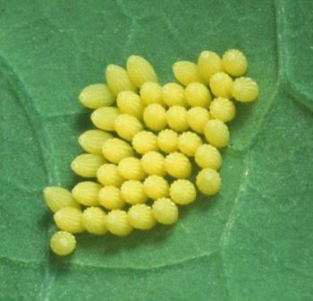
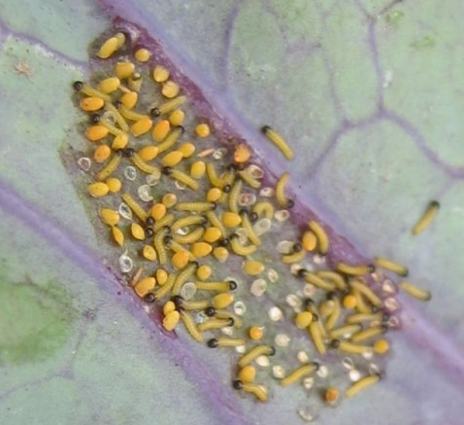
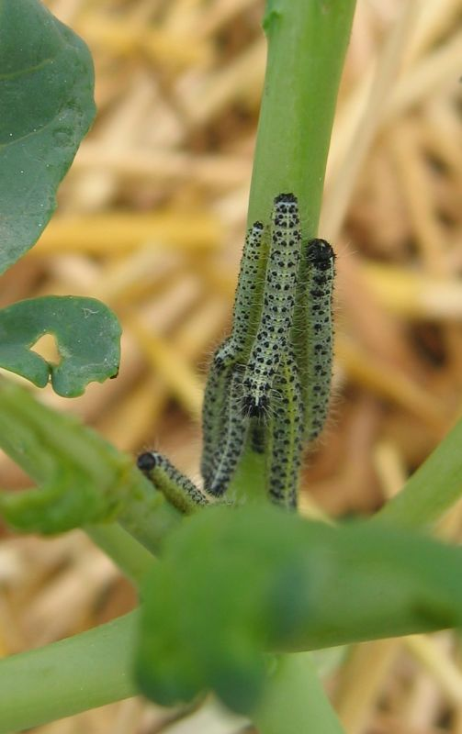
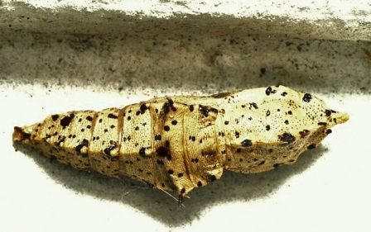
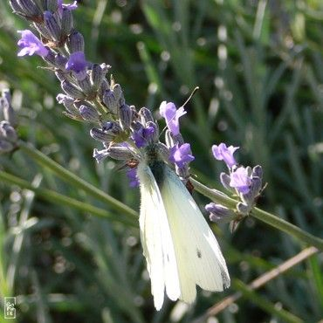

Slide 17
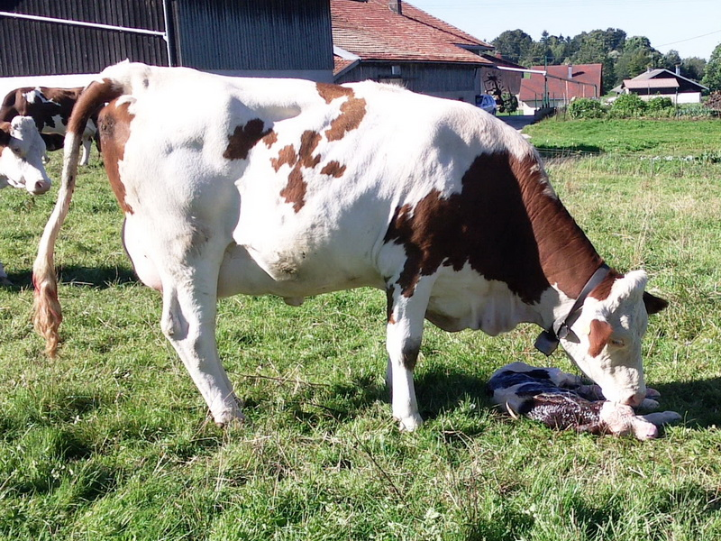
Des animaux vivipares
Les vaches, sont des animaux vivipares

Slide 18
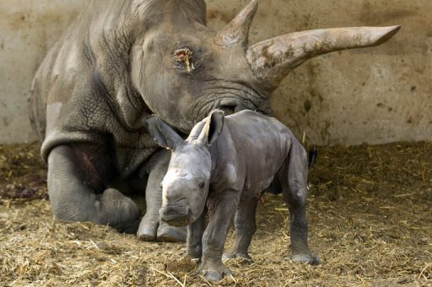
Les rhinocéros, sont des animaux vivipares

Slide 19
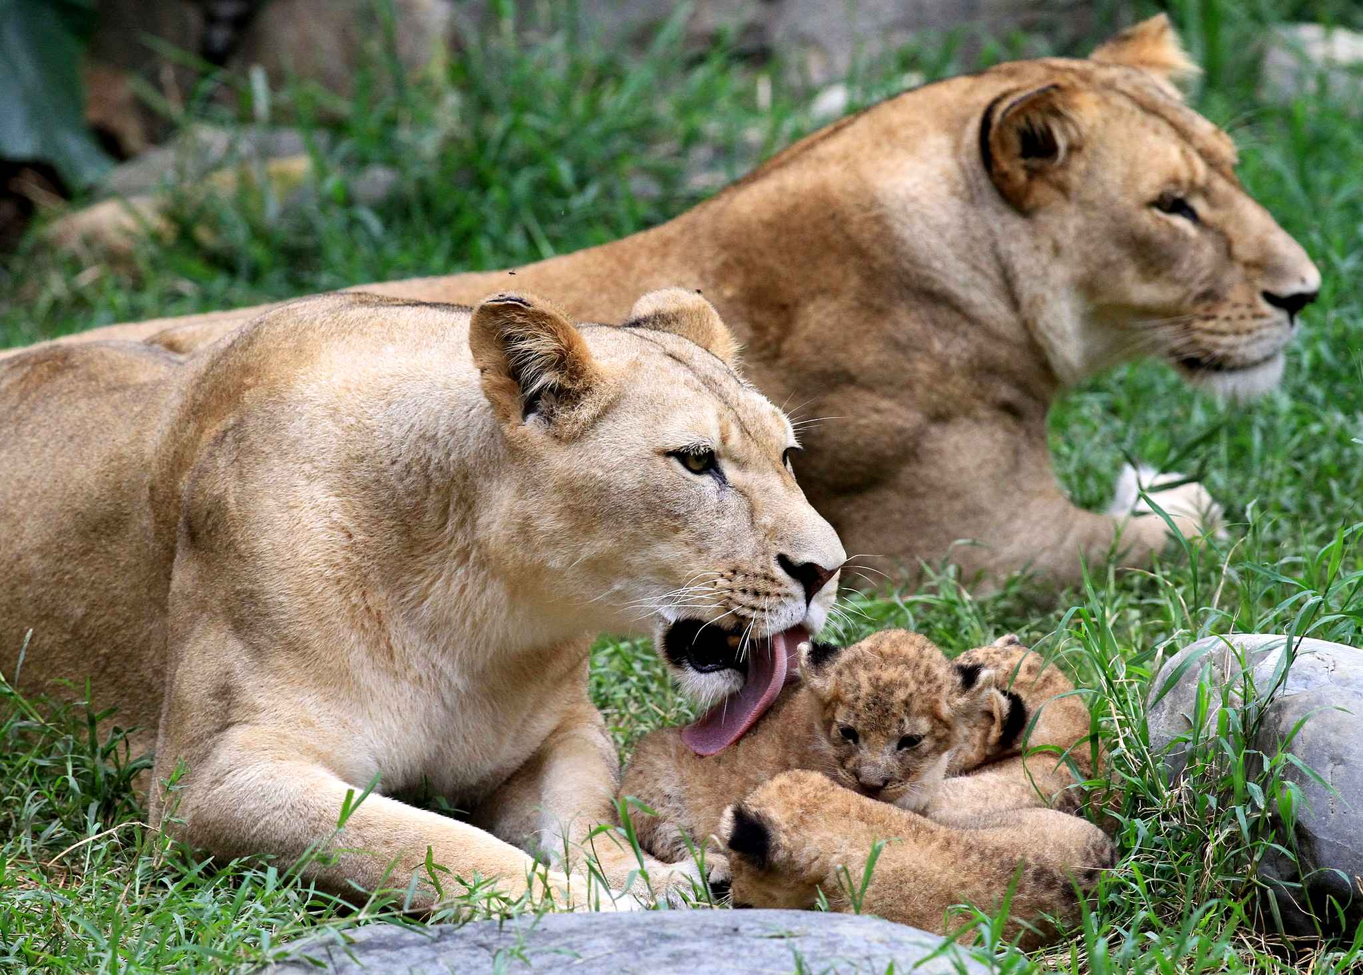
Les lions et lionnes, sont des animaux vivipares

Slide 20
Les ours, sont des animaux vivipares

Slide 21
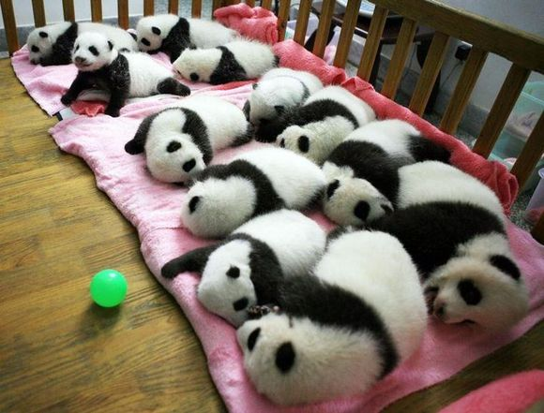
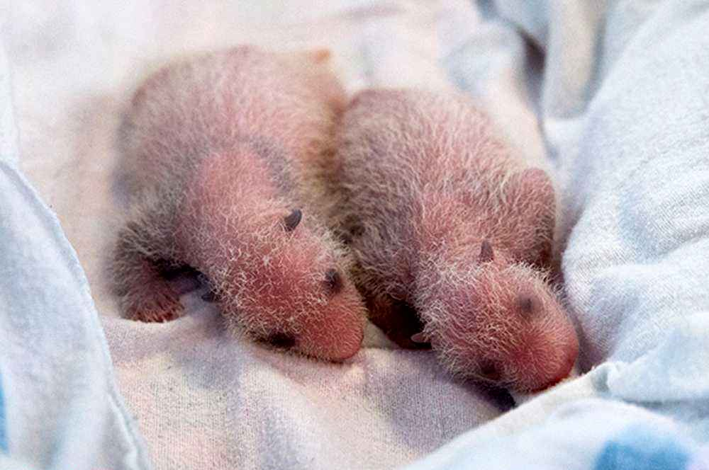
Les pandas, sont des animaux vivipares

Slide 22
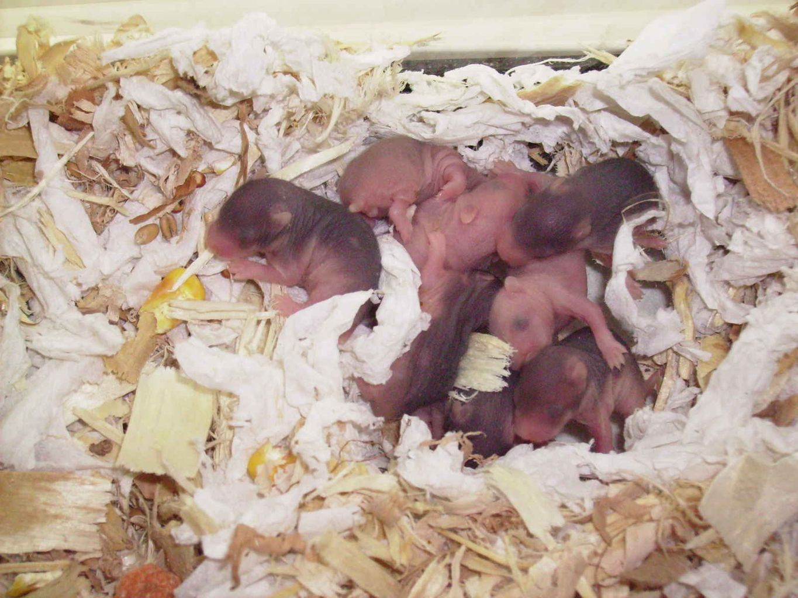
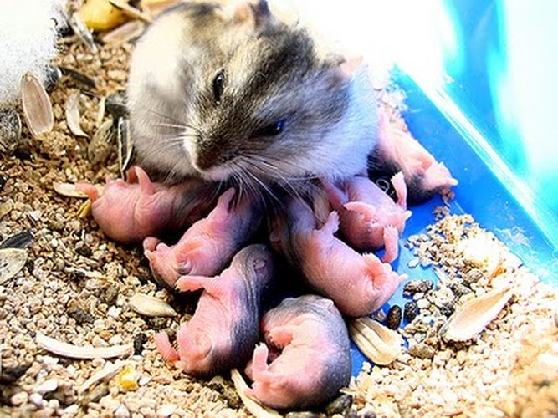

Slide 23
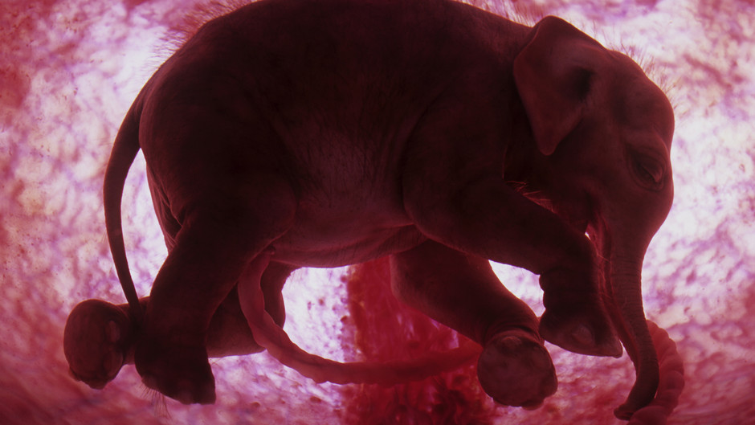

Slide 24
